Slide 1
区块链技术
密码学

Slide 2
比特币与密码学
所以，我们非常需要这样一种电子支付系统，它基于密码学原理而不基于信用，使得任何达成一致的双方，能够直接进行支付，从而不需要第三方中介的参与。
《比特币白皮书》

Slide 4
哈希函数的特点

Slide 5
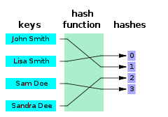
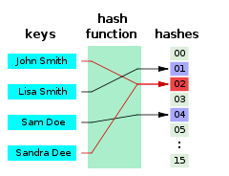
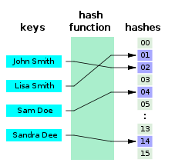
密码学之哈希
哈希函数就是一种函数

Slide 6
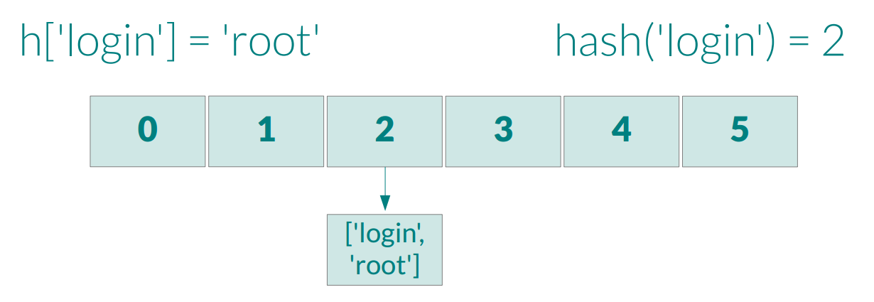
哈希函数的应用

Slide 7
加密哈希（cryptographic hash）
加密哈希是哈希的一种，具有一些特殊属性，适用于加密
任意大小的数据映射到固定大小的位串（散列）
单向函数，即不可逆的函数
被称为“现代密码学的主力”
输入值通常称为消息（message），输出（散列值或散列）通常称为消息摘要或简称为摘要（Digest）

Slide 8
加密哈希
它是确定性的，因此相同的消息总是产生相同的散列
可以快速计算任何给定消息的哈希值
除了通过尝试所有可能的消息之外，从其散列值生成消息是不可行的
对消息进行小的更改便能引起哈希值的巨大改变，以使新哈希值看起来与旧哈希值不相关
找到具有相同散列值的两个不同消息是不可行的

Slide 9
加密哈希
确定性
只要计算过程中没有引入随机数、调度，算法一般都是确定性的
快速计算
SHA256的主要操作是位操作，移位或者异或

Slide 10
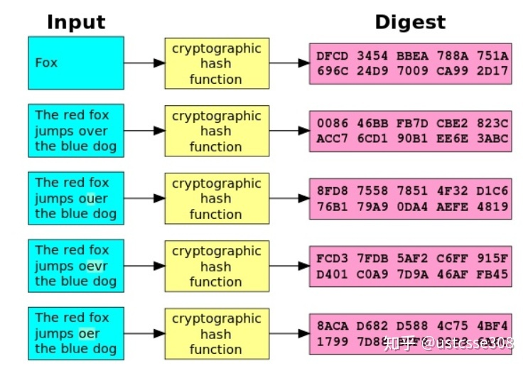
加密哈希
从其散列值生成消息是不可行的（hiding）
x mod 100这样的哈希函数，如果结果是1，那么x可能是1、101、201等无穷的数
对消息进行小的更改便能引起哈希值的巨大改变

Slide 11
加密哈希
抗冲突（collision-resistance）
不是说不会冲突，实际上是肯定会冲突
但是在可接受的时间范围内，找不到冲突
哈希函数在密码学中有着“瑞士军刀”的作用

Slide 12

加密哈希
抗冲突
抗冲突是指不可能找到两个x和y，其中$x≠y，但是h\left(x\right)=h\left(y\right)$

Slide 13
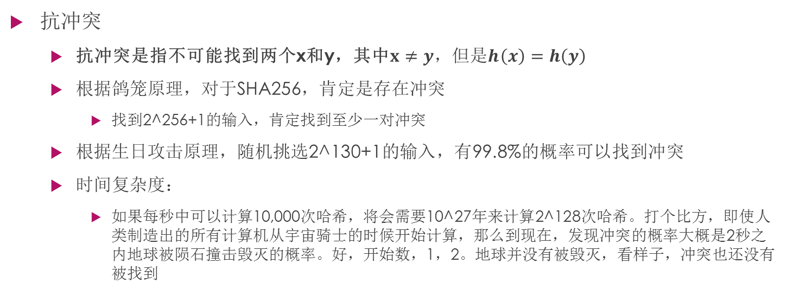
加密哈希
抗冲突
抗冲突是指不可能找到两个x和y，其中$x≠y，但是h\left(x\right)=h\left(y\right)$
根据鸽笼原理，对于SHA256，肯定是存在冲突
找到2^256+1的输入，肯定找到至少一对冲突
根据生日攻击原理，随机挑选2^130+1的输入，有99.8%的概率可以找到冲突
时间复杂度：
如果每秒中可以计算10,000次哈希，将会需要10^27年来计算2^128次哈希。打个比方，即使人类制造出的所有计算机从宇宙骑士的时候开始计算，那么到现在，发现冲突的概率大概是2秒之内地球被陨石撞击毁灭的概率。好，开始数，1，2。地球并没有被毁灭，看样子，冲突也还没有被找到

Slide 14
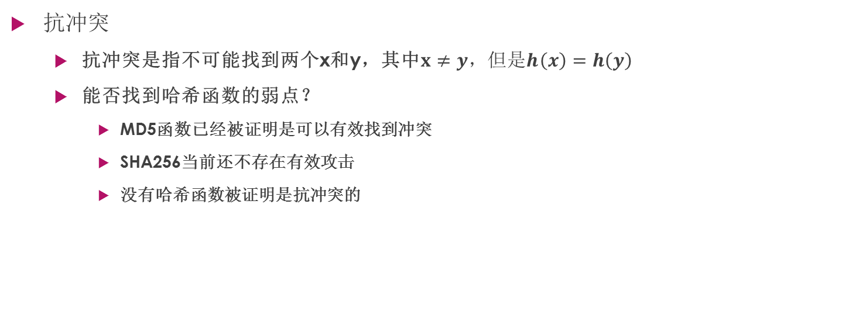
加密哈希
抗冲突
抗冲突是指不可能找到两个x和y，其中$x≠y，但是h\left(x\right)=h\left(y\right)$
能否找到哈希函数的弱点？
MD5函数已经被证明是可以有效找到冲突
SHA256当前还不存在有效攻击
没有哈希函数被证明是抗冲突的

Slide 15
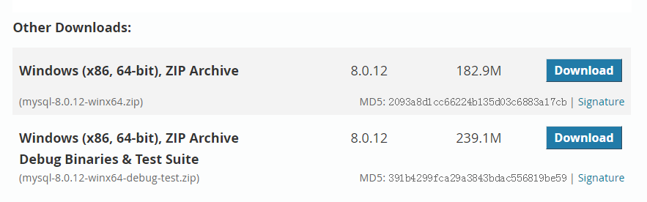
加密哈希
抗冲突性的应用
信息摘要
下载软件

Slide 16
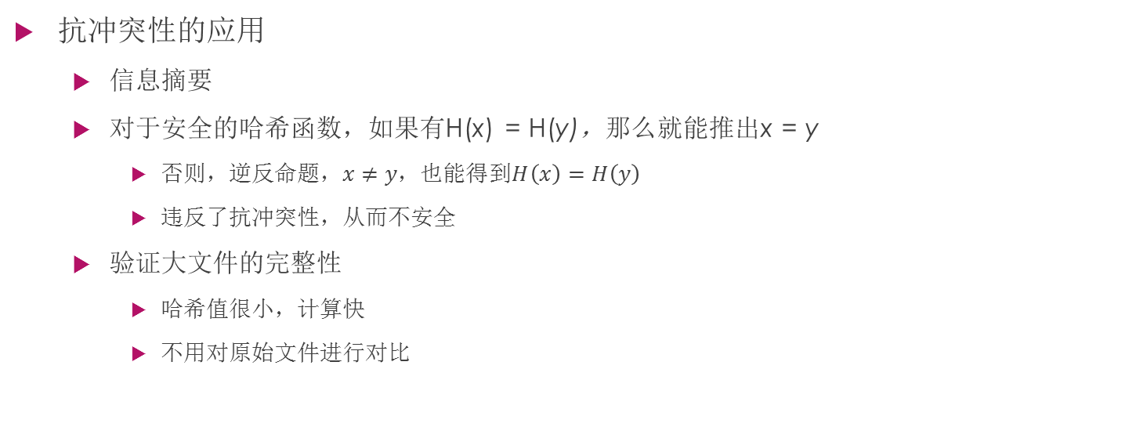
加密哈希
抗冲突性的应用
信息摘要
对于安全的哈希函数，如果有H(x) = H(y)，那么就能推出x = y
否则，逆反命题，$x≠y，也能得到H\left(x\right)=H\left(y\right)$
违反了抗冲突性，从而不安全
验证大文件的完整性
哈希值很小，计算快
不用对原始文件进行对比

Slide 17

Hiding
Hiding
如果已知哈希函数的输出y，那么不可能找到x，使得h(x)=y
掷硬币游戏
H(“heads”)
H(“tails”)

Slide 18
Hiding
隐藏样本空间较小的输入
在输入后连接上随机性很强的串（长度为256的串）
H(r | x)，那么不可能确定x

Slide 19
Hiding
Hiding的应用
Commitment（承诺）
com := commit(msg, nonce) （封上信封）
挑选nonce，计算值com，并公布
match := verify(com, msg, nonce)（打开信封）
公布nonce
其他人验证
哈希函数的Hiding性质和collision resistance性质

Slide 20
Puzzle friendliness
对于输出空间（长度为n）中的每一个值y，如果有一部分k是随机性很强的值，那么想要找到另一部分x使 H(k | x) = y ，那么找到x的时间复杂度不会显著地低于2^n
应用：
如果想要找到特定的哈希值（以10个0开始），那么除了暴力遍历之外，没有更好的方法
也即，工作量证明

Slide 21
SHA256

Slide 22
SHA256
SHA-256是SHA-2中的一个算法
第二代安全散列算法（Secure Hash Algorithm 2）
美国国家安全局2001年公布的标准哈希算法，是SHA-1的后继
SHA-224、SHA-256、SHA-384、SHA-512、SHA-512/224、SHA-512/256
对于任意长度的消息，SHA256都产生256bit长的哈希值，也即32字节，或者64位的16进制数，或者8个8位的16机制数

Slide 23
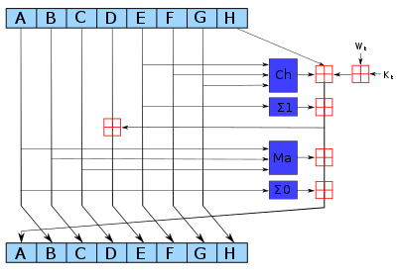
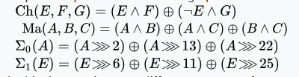
SHA256
Notes:
for i from 0 to 63
S1 := (e rightrotate 6) xor (e rightrotate 11) xor (e rightrotate 25)
ch := (e and f) xor ((not e) and g)
temp1 := h + S1 + ch + k[i] + w[i]
S0 := (a rightrotate 2) xor (a rightrotate 13) xor (a rightrotate 22)
maj := (a and b) xor (a and c) xor (b and c)
temp2 := S0 + maj
h := g
g := f
f := e
e := d + temp1
d := c
c := b
b := a
a := temp1 + temp2

Slide 24
SHA256
h0 := 0x6a09e667
h1 := 0xbb67ae85
h2 := 0x3c6ef372
h3 := 0xa54ff53a
h4 := 0x510e527f
h5 := 0x9b05688c
h6 := 0x1f83d9ab
h7 := 0x5be0cd19

Slide 25
SHA256
k[0..63] := 0x428a2f98, 0x71374491, 0xb5c0fbcf, 0xe9b5dba5, 0x3956c25b, 0x59f111f1,
0x923f82a4, 0xab1c5ed5, 0xd807aa98, 0x12835b01, 0x243185be, 0x550c7dc3, 0x72be5d74,
0x80deb1fe, 0x9bdc06a7, 0xc19bf174, 0xe49b69c1, 0xefbe4786, 0x0fc19dc6, 0x240ca1cc,
0x2de92c6f, 0x4a7484aa, 0x5cb0a9dc, 0x76f988da, 0x983e5152, 0xa831c66d, 0xb00327c8,
0xbf597fc7, 0xc6e00bf3, 0xd5a79147, 0x06ca6351, 0x14292967, 0x27b70a85, 0x2e1b2138,
0x4d2c6dfc, 0x53380d13, 0x650a7354, 0x766a0abb, 0x81c2c92e, 0x92722c85, 0xa2bfe8a1,
0xa81a664b, 0xc24b8b70, 0xc76c51a3, 0xd192e819, 0xd6990624, 0xf40e3585, 0x106aa070,
0x19a4c116, 0x1e376c08, 0x2748774c, 0x34b0bcb5, 0x391c0cb3, 0x4ed8aa4a, 0x5b9cca4f,
0x682e6ff3, 0x748f82ee, 0x78a5636f, 0x84c87814, 0x8cc70208, 0x90befffa, 0xa4506ceb,
0xbef9a3f7, 0xc67178f2

Slide 26
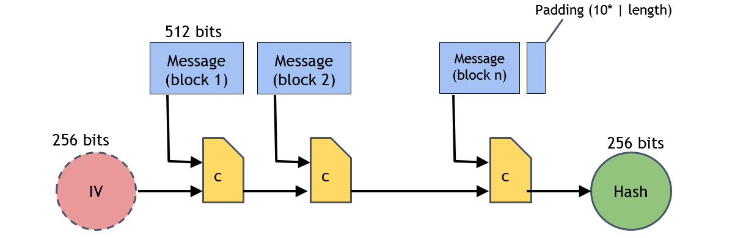
SHA256
Notes:
for i from 16 to 63
s0 := (w[i-15] rightrotate 7) xor (w[i-15] rightrotate 18) xor (w[i-15] rightshift 3)
s1 := (w[i-2] rightrotate 17) xor (w[i-2] rightrotate 19) xor (w[i-2] rightshift 10)
w[i] := w[i-16] + s0 + w[i-7] + s1

Slide 27
参考
【1】Block hashing algorithm
【2】https://lopp.net/pdf/princeton_bitcoin_book.pdf
【3】SHA-2 - Wikipedia
【4】SHA256算法原理详解 - CSDN博客

